Slide 1
HIPI 캡스톤 딥러닝
20175130 박건우
20175125김지호

Slide 2
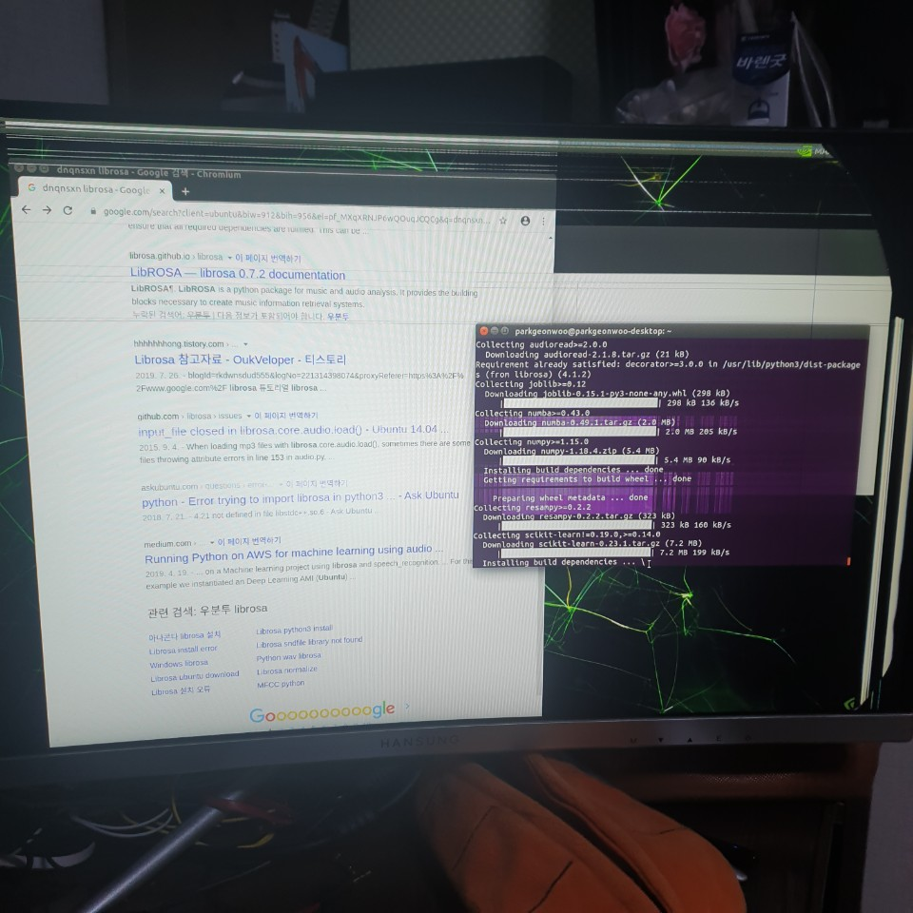
Jetson부분 진행 상황
현재 librosa를 설치하기 위해 pip3이라는 패키지를 먼저 다운한 후에
–pip3 install librosa를 하였으나
설치 중간에 자꾸 오류가 발생하여
구글링을 해보았으나
별다른 방법을 찾지 못하였음
(또한,설치가 되었을 때
어떻게 사용하는지에 대해서
찾아보았으나 정확한 알고리즘을
이해하지 못하고 있어 어려움을 겪고 있음)

Slide 3
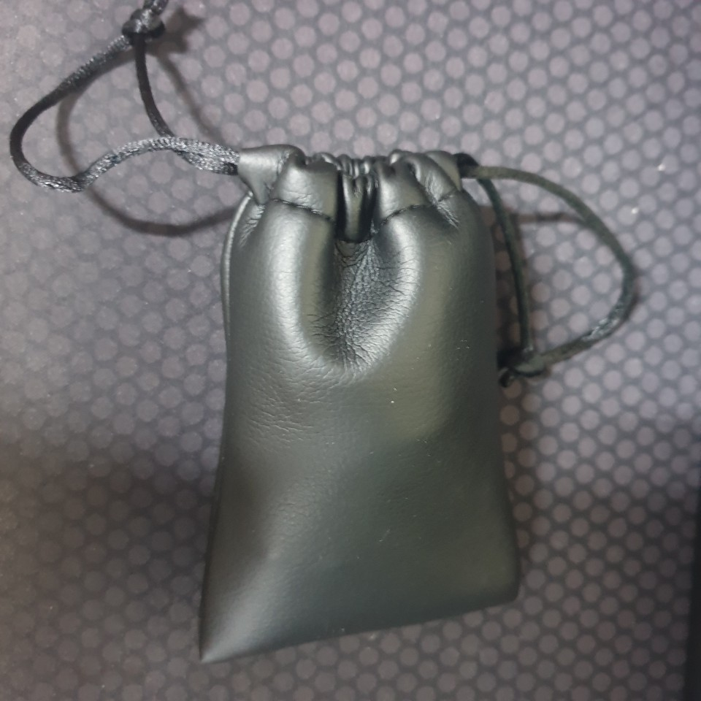
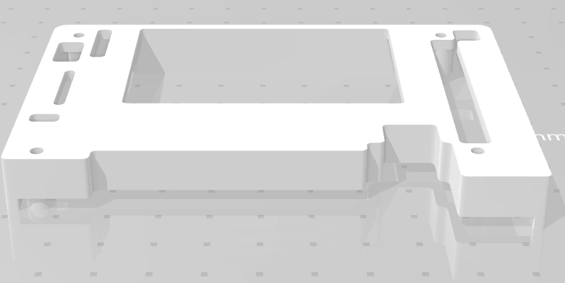
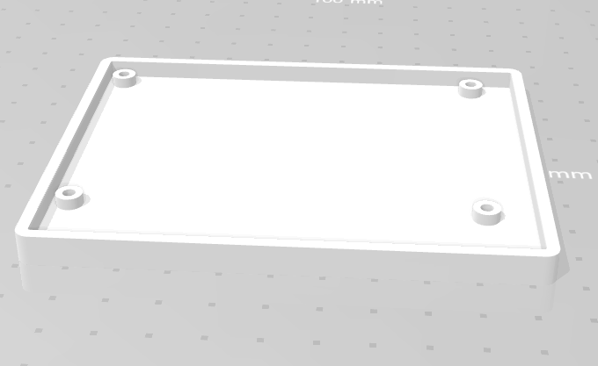
Jetson부분 진행 상황
Usb 마이크 수령 완료
3D프린팅 케이스 오전 9시 슬라이싱 완료(프린트 진행중)

Slide 4
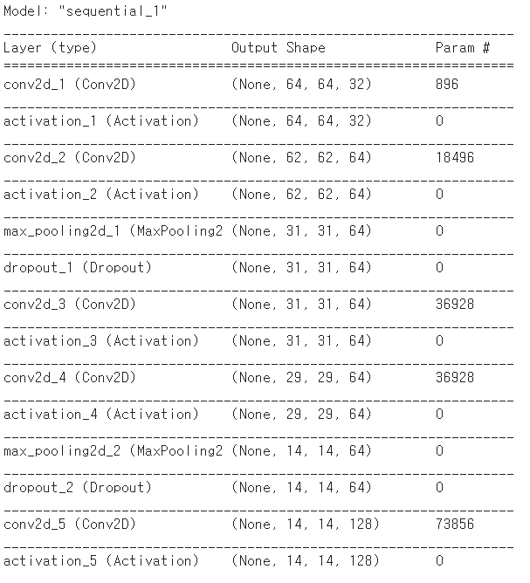
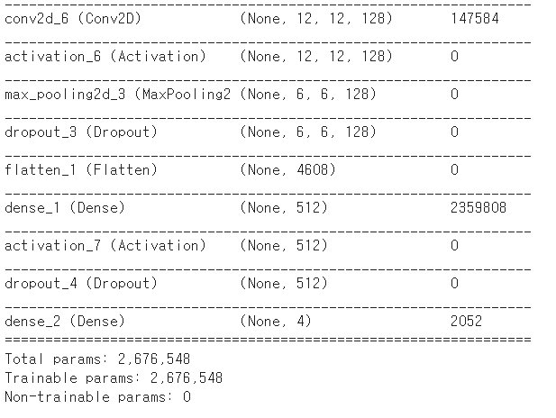
Model 구조

Slide 5
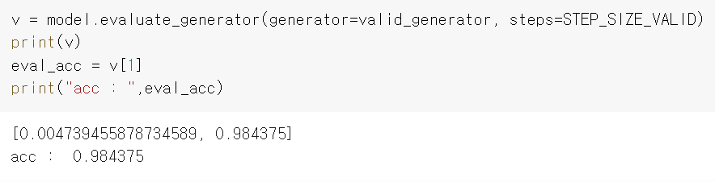
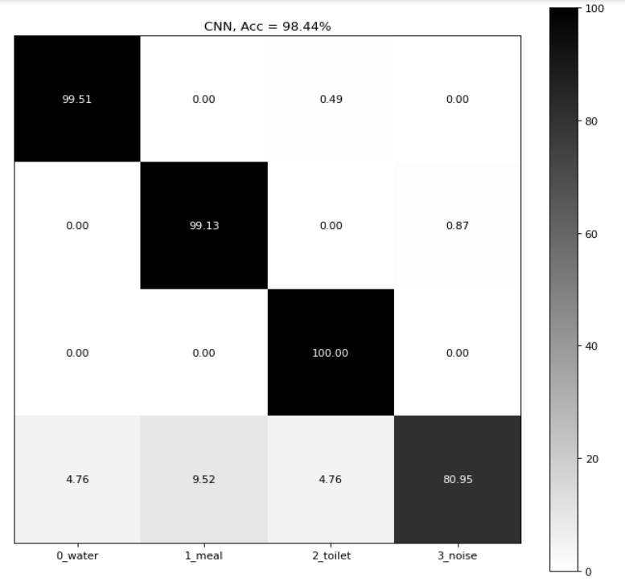
정확도 결과

Slide 6
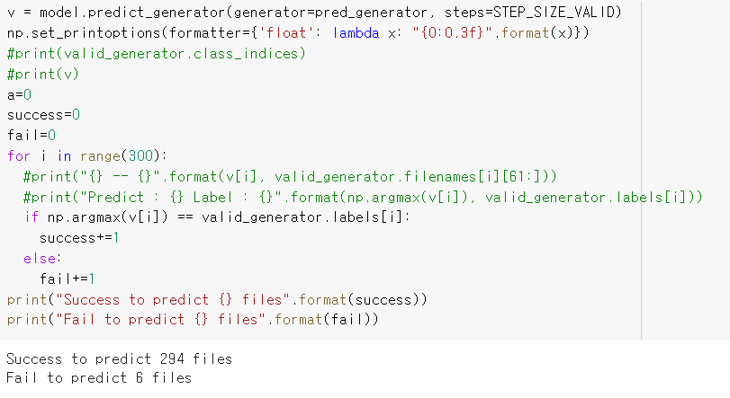
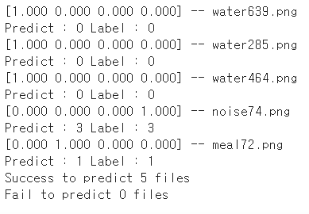
Predict

